Slide 1
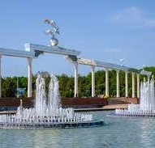
O‘zbek tili
5
sinf
Mavzu:Mening Vatanim.
(Turdosh otlarning
qo‘llanilishi)
O‘qituvchi:
Maxmudova Nargiza Esirgapovna

Slide 2
TAYANCH SO‘ZLAR:
SAVDO KARVONI
SAROYLAR
SAVDO MARKAZI
SANOAT

Slide 3
MUSTAQIL BAJARISH UCHUN TOPSHIRIQLAR:
1-topshiriq.Suhbat matnini lug‘atda berilgan so‘zlardan foydalanib, tarjima qiling.
2-topshiriqda berilgan lug‘atdagi
so‘zlar ishtirokida 4-5 ta gaplar tuzing

Slide 4
MUSTAQIL BAJARISH UCHUN TOPSHIRIQLAR:
O‘zbekiston bepoyon kengliklardan iborat.
Dalalarga turli ekinlar ekildi.
bepoyon
dalalar
Lug‘at
tekisliklar
ko‘rkam binolarkkkkkkkkkkk
O‘lkamizda tekisliklar juda ko‘p.
Yurtimizda ko‘rkam binolar
ko‘paymoqda.

Slide 5
O‘qing. Tinglang. So‘zlang
Bir donishmanddan so‘radilar:
У одного мудреца спросили:
- Qayerdan kelyapsiz?
- Откуда вы идёте?
- Vatandan.
- С Родины.
- Qayerga ketyapsiz?
- Куда вы идёте?
- Vatanga.
- На Родину.
- Yo‘lingiz qayerda tugaydi?
- Где закончится ваш путь?
- Vatanda.
- На Родине.

Slide 6
Tug‘ilish
Yashash
Umrning poyoni

Slide 7
BILIB OLING
Turdosh otlar
Bir turdagi shaxs, narsa, o‘rin-joyning umumiy nomini bildirgan otlar turdosh otlar deyiladi.

Slide 8
BILIB OLING
Saxs nomini bildirgan turdosh otlar:
ota-ona, aka-uka,
oshpaz,
o‘quvchi,
duradgor,
inson.
O‘rin-joy nomini bildirgan turdosh otlar
maktab,
hovli,
shahar,
o‘tloq,
gulzor.
Narsa nomini bildirgan turdosh otlar
ko‘ylak,
do‘ppi,
qalam,
kitob,
o‘yinchoq.

Slide 9
1-MASHQ
Turdosh otlar qatnashgan otlarni topib, daftaringizga ko‘chiring
1. Toshkent shahrini qurishda mashhur quruvchilar qatnashdilar.
O‘rin-joy otlari:
shahar
Shaxs otlari:
quruvchilar

Slide 10
1-MASHQ
Turdosh otlar qatnashgan otlarni topib, daftaringizga ko‘chiring.
2. Maktabda
o‘quvchilar uchun kutubxona va kitoblar bor.
O‘rin-joy otlari:
kutubxona
Shaxs otlari:
o‘quvchilar
Narsa- buyum otlari
kitoblar

Slide 11
2-TOPSHIRIQ
Matnni o‘qing. Turdosh va atoqli otlarni topib, ularni daftaringizga ko‘chiring.
Toshkent
Toshkent – juda qadimiy shahar. Bu shahardan savdo karvonlari o‘tgan. Shaharliklar savdogarlarni muhtasham saroylarda kutib olishgan. O‘zaro savdo-sotiq rivojlangan. Bora-bora shahar savdo markaziga aylangan. Yildan yilga shaharning shuhrati ortib borgan.
Hozir Toshkent sanoati, iqtisodiyoti va madaniyati rivojlangan yirik va ko‘rkam shaharlardan biriga aylangan.

Slide 12
ATOQLI VA TURDOSH OTLAR
TURDOSH OTLAR
shahar.
savdo karvonlari,
shaharliklar,
savdogarlar
saroylar,
savdo markazi
ATOQLI OTLAR
Toshkent

Slide 13
Muomala odobi
Assalomu alaykum.
Do‘stim, sog‘lig’ing yaxshimi?
Ha, yaxshi. O‘zing-chi, yaxshimisan?
Raxmat, yaxshiman. Onang yaxshi yuribdilarmi?
Raxmat onam yaxshilar.
- Mendan salom ayt…

Slide 14
2-MASHQ
Berilgan turdosh otlar ishtirokida so‘z birikmalari tuzing.
hunar
hunarli inson
shahar
shahar sayohati
odam
odam bolasi
maktab
maktab hovlisi
parta
chiroyli partalar

Slide 15
4-MASHQ
Berilgan so‘z va so‘z birikmalarini to‘g’ri joylashtirib gaplar tuzing tuzing.
Ega ikkinchi darajali bo‘lak kesim.
milliy, bog‘ga, bordik, biz, mustaqillik, bayrami, kuni.
Biz mustaqillik bayrami kuni milliy bog‘ga bordik.
O‘zbekiston bayrog‘i, hilpiraydi, ana shu, bino, tepasida
O‘zbekiston bayrog‘i ana shu bino tepasida hilpiraydi.

Slide 16
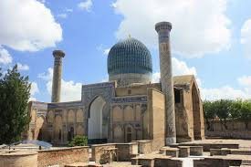
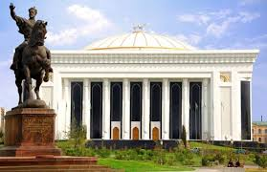
QIYOSLANG
O ‘zbekistonning qadimiy obidalari va zamonaviy binolarini qiyoslab gaplar tuzing.
Go‘ri Amir maqbarasi tarixdan so‘zlaydi.
O‘lkamizda zamonaviy binolar ko‘p.

Slide 17
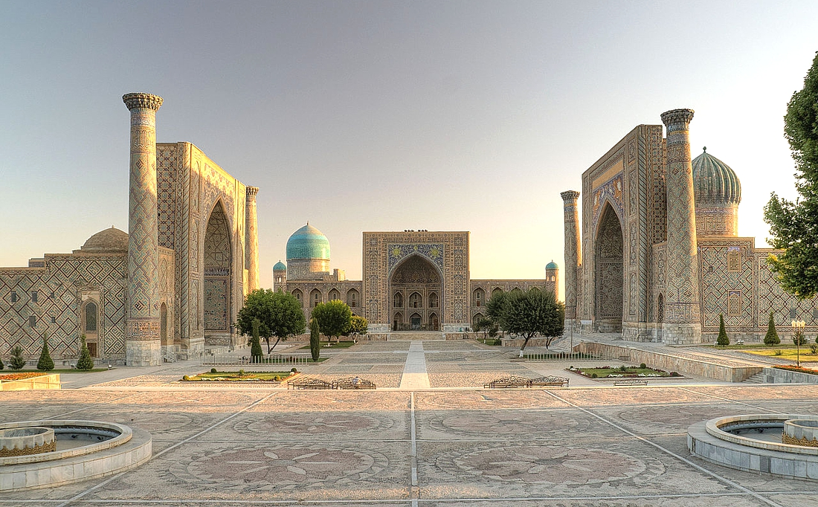
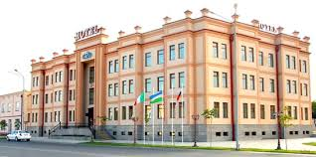
MUSTAQIL ISH
O ‘zbekistonning qadimiy obidalari va zamonaviy binolarini qiyoslab gaplar tuzing.
O‘tmishi sharafli buguni saodatli Samarqand.
Samarqand osmonga bo‘y cho‘zmoqda.

Slide 18
MUSTAQIL BAJARISH UCHUN TOPSHIRIQLAR:
Sizning ismi sharifingiz. | Siz qayerda tug‘ilgansiz? | Tumaningiz-ning nomini ko‘rsating. | Qaysi mahallada yashaysiz? | Ko‘changiz-ning nomini ayting. | Nechanchi maktabda o‘qiysiz?

Slide 19
MUSTAQIL BAJARISH UCHUN TOPSHIRIQLAR:
Shahar so‘ziga “Klaster” tuzing.
Vataningiz haqida mustaqil matn tuzing va so‘zlab bering.

